Slide 1
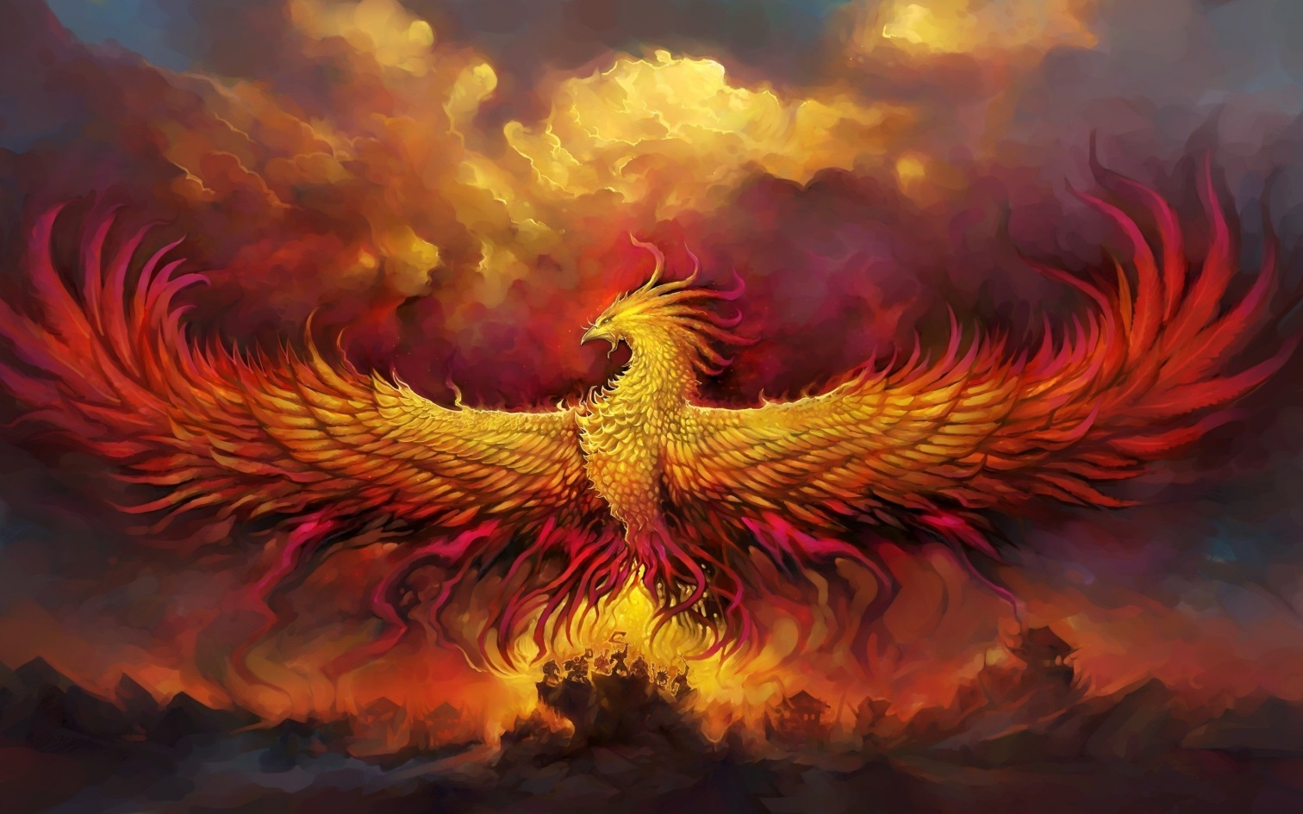
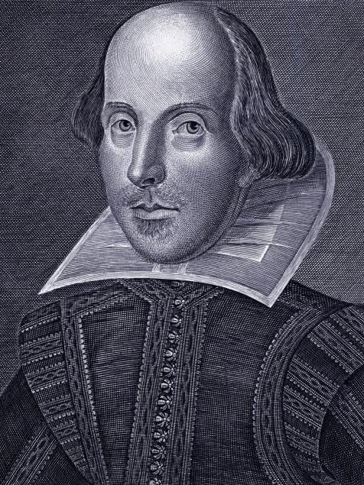
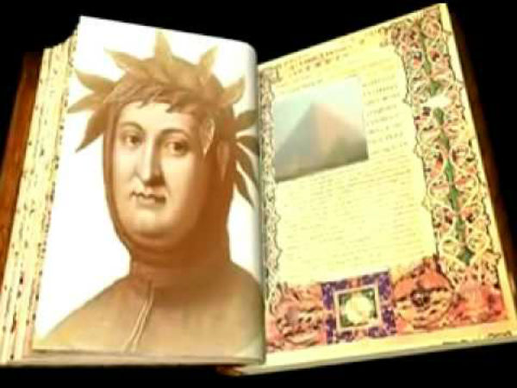
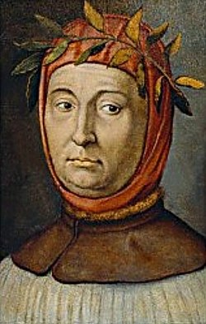
Humanizam I renesansa

Slide 2
Nakon, kako ga često nazivaju „mračnog“ srednjeg vijeka, nova epoha koja označena kao humanizam i renesansa, predstavlja drugačiji pogled na književnost i umjetnost uopšte.
Renesansa označava duhovni i književni pokret u evropskoj kulturi koji traje od XIV do XVI vijeka.
Italija je kolijevka renesanse, čiji gradovi, posebno Firenca, postaju simbol preporoda i procvata.
Otvaraju se biblioteke, galerije,univerziteti...
Takođe ekonomsko jačanje u doba renesanse doživljava svoj puni procvat . Razvijaju se trgovina, bankarstvo,industrije...

Slide 3
Naziv renesansa potiče od francuske riječi
la renaisance što znači ponovno rađanje, preporod.
Bogata i raznovrsna književnost po uzoru na Aristotela, Platona, Horacija, Cicerona u početku je pisana na latinskom da bi se kasnije, razvitkom humanističkog shvatanja, pisala i na narodnom talijanskom jeziku.

Slide 4
Glavni književni žanrovi oblikovani u renesansi su:
pripovijetka
novela
roman
sonet
ep
tragedija
komedija

Slide 5
Simbol renesansne epohe je ptica feniks.
Feniks (vatrena) mitska ptica starih Egipćana, koja živi 500 godina. Nakon kraja životnog kruga izgori i iz sopstvenog pepela ponovo se rađa. Simbolika feniksa odgovarala duhovnoj klimi renesanse, koja i sama označava ponovno rađanje.

Slide 7
Humanizam je kulturno-istorijska pojava koja označava prelaz iz srednjeg vijeka u moderno doba i stvaranje savremenog čovjeka.
Pojmom humanist u XV vijeku označavao se nastavnik ili student ljudskih nauka, dostojnih čovjeka.
U renesansnom društvu su se izdvojili intelektualci koji su se nazivali humanistima.
Predmet interesovanja humanista je čovječnost, humanost kao ideal.
Humanizam je naučno-duhovni sadržaj epohe, dok je renesansa cjelokupna kultura epohe.

Slide 8
Književnost humanizma i renesanse
Najveći domet u lirici renesanse ostvario je Frančesko Petrarka u Kanconijeru.
Njegov sonet slijedili su mnogi savremenici ali i pjesnici kasnijih epoha.
Pjesnički oblici pored soneta su: kancona, balada i madrigal.
Takođe zastupljene su: religizne pjesme epitafi, satirično humoristične pjesme, deskriptivne i idilične.

Slide 9
U renesansi ep je smatran uzvišenom književnom vrstom. Najpozantiji ep je Božanstvena komedija Dante Aligijeri
Vilijam Šekspir je naistaknutiji predstavnik dramske umjetnosti ove epohe (Kralj Lir, Hamlet, Otelo, Romeo i Julija…)
Novela je svoj vrhunac doživjela u Bokačovoj zbirci Dekameron, djelo značajno ne samo za književnost već i za evropsku kulturu uopšte.
Istaknuti romanopisac renesanse je Migel de Servantes, Don Kihot.

Slide 10
Predstavnici drugih vrsta umjetnosti(slikarstvo, vajarstvo, arhitektura)u ovoj epohi su:
Mikelandjelo Buonaroti (Bazilika Sv. Petra, Stvaranje Adama...)
Leonardo da Vinči (Mona Liza, Tajna večera...)
Ticijan Večeli (Uspeće Bogorodice...)
Donatelo (Bronzani David...)

Slide 11
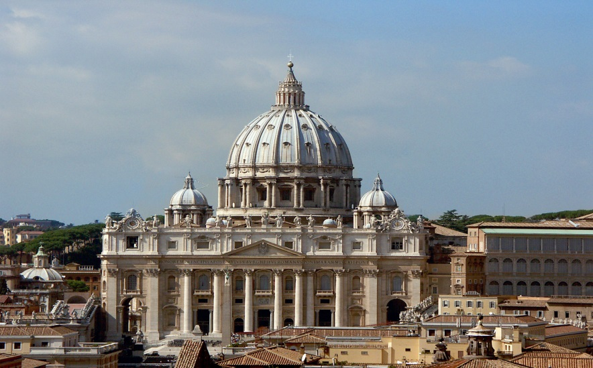
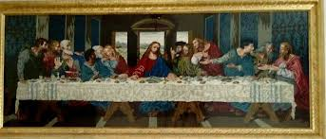

Slide 12
Domaći zadatak
Pročitaj nekoliko soneta iz Kanconijera, Frančeska Petrarke.
Nauči napamet stihove jednog soneta.

